Slide 1
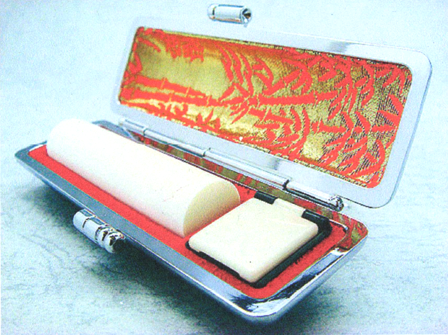
グッドスキルマーク事業
参考１
趣旨
○ 一級技能士等が技能を駆使した製品等を認定し、ロゴマーク（グッドスキルマーク）の使用を許諾する。
〇 優れた技能を駆使した付加価値の高い製品等であることを国内外の消費者に対してアピールし、ものづくり日本の再興と熟練技能の
伝承を図っていく。
対象範囲及び選考方法
〇 以下の要件をすべて満たした製品等（製品、建築物及びサービス等）をグッドスキルマーク表示の対象とする。
①技能検定職種の技能を駆使した製品等であること。
②一級技能士等が製品等の完成までの全工程において一貫して関与し、技能を駆使した製品であること。
〇 年１回、表示を希望する製品等の募集を行い、有識者で構成される審査委員会により審査を行い、対象商品の認定を行う。
〇 平成29年度から認定を開始し、令和元年度まで158の製品等を認定している。
グッドスキルマークについて
認定製品等
【デザインの趣旨】
○ 一流を意味する、「I（ファースト）」の
組み合わせ。
○ 優れた技能は努力と鍛錬によって
培われた「一流」のコツが集積、形
成されていることを表現。
○ 「ギ能」の価値を「支え」、「支持し」、
「支援する」マー クであることも
示唆。
『印鑑』（塩屋印房（石川県））
印章彫刻（木口彫刻作業）の一級技能士の技能を用いて印鑑を製作。その印材や印鑑ケースにグッドスキルマークを表示。

